Slide 1
Aspectos básicos de Microsoft Azure AI: Inteligencia artificial generativa
Notes:
Este contenido está pensado para impartirse como complemento de: Aspectos básicos de Microsoft Azure AI: IA generativa - Formación| Microsoft Learn

Slide 2
Programa
Aspectos básicos de la IA generativa
Aspectos básicos de Azure OpenAI Service
Exploración de la IA generativa responsable
Notes:
Tiempo estimado:
- Aspectos básicos de la IA generativa: 30 minutos
- Laboratorio: Exploración del copiloto de Bing: 10 minutos
- Aspectos básicos de Azure OpenAI Service: 30 minutos
- Exploración de la IA generativa responsable: 10 minutos

Slide 3
Objetivos de aprendizaje
Tras finalizar este módulo, podrá:
1
Describir la IA generativa.
2
Describir las funcionalidades de los modelos de lenguaje grande.
3
Aprender a usar Azure OpenAI para crear soluciones de IA generativa.

Slide 4
Aspectos básicos de la IA generativa
Notes:
https://learn.microsoft.com/training/modules/fundamentals-generative-ai/
En este módulo, explorará la manera en que los modelos de lenguaje grande (LLM) permiten a las aplicaciones y servicios de inteligencia artificial generar contenido original basado en la entrada de lenguaje natural.También aprenderá cómo la IA generativa permite la creación de copilotos con tecnología de IA que pueden ayudar a los humanos en las tareas creativas.
Al finalizar esta sección, sabrá hacer lo siguiente:
Describir el lugar de la inteligencia artificial generativa en el desarrollo de la inteligencia artificial.
Describir los modelos de lenguaje grande y su papel en las aplicaciones inteligentes.
Describir cómo Azure OpenAI admite la creación de aplicaciones inteligentes.
Describir ejemplos de copilotos y buenos mensajes.

Slide 5
¿Qué es la inteligencia artificial generativa?
IA: imita el comportamiento humano usando el aprendizaje automático para interactuar con el entorno y ejecutar tareas sin instrucciones explícitas sobre lo que se va a generar.
IA generativa: crea contenido original, como la IA generativa que se ha integrado en aplicaciones de chat. Las aplicaciones de IA generativa toman entradas de lenguaje natural y devuelven respuestas adecuadas en diversos formatos:
Generación de lenguaje natural
Imagen y generación
Generación de código
Notes:
Un ejemplo conocido de este tipo de aplicaciones es ChatGPT, un bot de chat creado por OpenAI, una empresa de investigación de IA que colabora estrechamente con Microsoft.
Generación de lenguaje natural
Para generar una respuesta de lenguaje natural, puede enviar una solicitud como "Dame tres ideas para un desayuno saludable que incluya pimientos".
Generación de imágenes
Algunas aplicaciones de IA generativa pueden interpretar una solicitud de lenguaje natural y generar una imagen adecuada.Por ejemplo, podría enviar una solicitud como "Crear una imagen de un elefante comiendo una hamburguesa".
Generación de código
Algunas aplicaciones de IA generativa están diseñadas para ayudar a los desarrolladores de software a escribir código.Por ejemplo, podría enviar una solicitud como "Enséñame a programar un juego de tres en raya con Python".

Slide 6
Modelos de lenguaje grande
Las aplicaciones de IA generativa se basan en modelos de lenguaje grande (LLM), que son un tipo especializado de modelo de aprendizaje automático que se puede usar para realizar tareas de procesamiento del lenguaje natural, entre las que se incluyen:
Determinar opiniones o clasificar de otro modo un texto de lenguaje natural.
Resumir un texto.
Comparar varios orígenes de texto en busca de similitud semántica.
Generar nuevo lenguaje natural.
Notes:
Aunque los principios matemáticos subyacentes a estos LLM pueden ser complejos, comprender los aspectos básicos de la arquitectura que se usa para implementarlos puede ayudarle a entender conceptualmente cómo funcionan.

Slide 7
Modelos de lenguaje grande: modelo de transformador
La arquitectura del modelo de transformador consta de dos componentes principales, o bloques:
Bloque codificador que crea representaciones semánticas del vocabulario de entrenamiento.
Bloque descodificador que genera nuevas secuencias de lenguaje.
El texto se tokeniza para que cada palabra o frase se represente mediante un token numérico único.
A los tokens se les asignan inserciones: valores vectoriales con varias dimensiones.
Las capas de atención examinan cada token a su vez y determinan los valores de inserción que reflejan las relaciones semánticas entre tokens.
En el descodificador, estas relaciones se usan para predecir la secuencia de tokens más probable.
Características (inserciones enriquecidas)
Salida
Redirección de fuente
Atención
Redirección de fuente
Redirección de fuente
Atención
Descodificador
Codificador
Atención
Redirección de fuente
Redirección de fuente
Atención
Atención
Codificación posicional
Codificación posicional
Embedding
Entrada
Tokenización
Texto de entrada
Notes:
No se detenga demasiado en los detalles de la arquitectura del modelo.Los puntos clave están en la diapositiva.En las siguientes diapositivas se explorarán algunos de los conceptos principales en detalle.
Los modelos de aprendizaje automático para el procesamiento de lenguaje natural han evolucionado a lo largo de muchos años.En la actualidad, los modelos de lenguaje grande más recientes se basan en la arquitectura del transformador, que aprovecha y amplía algunas técnicas que han demostrado su eficacia en el modelado de vocabularios para respaldar tareas de PLN y, en particular, en la generación de lenguaje.Los modelos de transformador se entrenan con grandes volúmenes de texto, lo que les permite representar las relaciones semánticas entre palabras y usar esas relaciones para determinar secuencias probables de texto que tienen sentido.Los modelos de transformador con un vocabulario lo suficientemente grande son capaces de generar respuestas de lenguaje difíciles de distinguir de las respuestas humanas.
En la práctica, las implementaciones específicas de la arquitectura varían, por ejemplo, el modelo de representación de codificador bidireccional de transformadores (BERT) desarrollado por Google para respaldar su motor de búsqueda solo usa el bloque codificador, mientras que el modelo de transformador generativo preentrenado (GPT) desarrollado por OpenAI solo usa el bloque descodificador.
Aunque una explicación completa de todos los aspectos de los modelos de transformador está fuera del ámbito de este módulo, una explicación de algunos de los elementos clave de un transformador puede ayudarle a entender cómo admiten la IA generativa.

Slide 8
Modelos de lenguaje grande: tokenización
Paso uno: tokenización
El primer paso para entrenar un modelo de transformador es descomponer el texto de entrenamiento en tokens.
Frase de ejemplo: I heard a dog bark loudly at a cat.
"I"=1
"heard"=2
"a"=3
"dog"=4
"bark"=5
"loudly"=6
"at"=7
"cat"=8
La oración ahora se puede representar con los tokens: [1 2 3 4 5 6 7 3 8].
Tenga en cuenta que "a" se tokeniza como 3 solo una vez.
Del mismo modo, la oración "I heard a cat" podría representarse con los tokens [1 2 3 8].
Notes:
El primer paso para entrenar un modelo de transformador es descomponer el texto de entrenamiento en tokens, es decir, identificar cada valor de texto único.
Para simplificar, se puede considerar que cada palabra del texto de entrenamiento es un token. Aunque en realidad se pueden generar tokens para palabras parciales, o combinaciones de palabras y signos de puntuación.
A medida que continúa entrenando el modelo, cada nuevo token del texto de entrenamiento se agrega al vocabulario con los identificadores de token adecuados:
"I" es 1
"heard" es 2
“a” es 3
“dog” es 4
Con un conjunto de texto de entrenamiento lo suficientemente grande, se podría compilar un vocabulario de muchos miles de tokens.

Slide 9
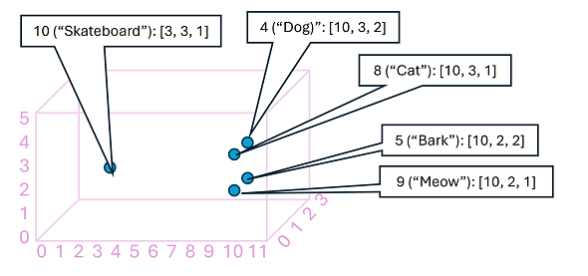
Modelos de lenguaje grande: inserciones
Paso dos: inserciones
Las relaciones entre tokens se capturan como vectores, conocidos como inserciones.
Token | Word | Embedding
10 | Skateboard | [3, 3, 1]
4 | Perro | [10,3,2]
8 | Gato | [10,3,1]
5 | Bark | [10,2,2]
9 | Meow | [10,2,1]
Notes:
Aunque puede ser conveniente representar los tokens como identificadores simples (básicamente se crea un índice para todas las palabras del vocabulario), no nos dicen nada sobre el significado de las palabras o las relaciones entre ellas.Para crear un vocabulario que encapsule las relaciones semánticas entre los tokens, definimos para ellos vectores contextuales, conocidos como inserciones.Los vectores son representaciones numéricas de información con varios valores, por ejemplo [10, 3, 1] en las que cada elemento numérico representa un atributo determinado de la información.En los tokens de lenguaje, cada elemento del vector de un token representa algún atributo semántico de este.Las categorías específicas de los elementos de los vectores de un modelo de lenguaje se determinan durante el entrenamiento en función de cómo se usan las palabras normalmente juntas o en contextos similares.
Puede ser útil pensar en los elementos de un vector de inserción de tokens como coordenadas en el espacio multidimensional, de modo que cada token ocupe una "ubicación" específica.Cuanto más cerca estén unos tokens de otros en una dimensión determinada, más relacionados semánticamente estarán.En otras palabras, las palabras relacionadas se agrupan más cerca.
Las ubicaciones de los tokens en el espacio de inserciones incluyen cierta información sobre cómo de estrecha es la relación de los tokens entre sí.
En el ejemplo anterior, examinamos una oración.Ahora imagine que la frase forma parte de un libro completo de texto.Hemos tokenizado todo el texto, y ahora asignamos la relación entre tokens en función de los tokens junto a los que aparecen con frecuencia.
Por ejemplo, el token de "dog" está cerca de "cat" y también de "bark".Los tokens de "cat" y "bark" están cerca de "meow".El token de "skateboard" está más lejos de los demás tokens.
Nota:
En el ejemplo anterior se muestra un modelo de ejemplo sencillo en el que cada inserción tiene solo tres dimensiones.Los modelos de lenguaje real tienen muchas más dimensiones.
Hay varias maneras de calcular las inserciones adecuadas para un conjunto determinado de tokens, incluidos algoritmos de modelado de lenguaje como Word2Vec o el bloque codificador en un modelo de transformador.

Slide 10
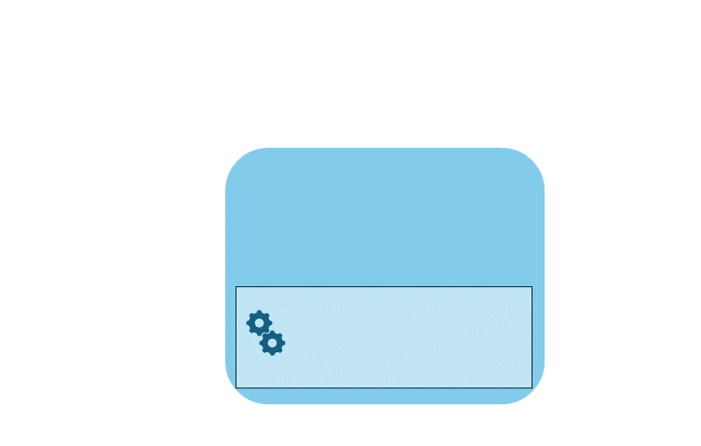
Modelos de lenguaje grande: atención
Paso tres: atención
Capture la fuerza de las relaciones entre tokens mediante la técnica de atención.
Ejemplo:
Objetivo: predecir el token después de "dog".
Represente "I heard a dog" como vectores.
Asigne más peso a "heard" y "dog".
Pueden venir varios tokens posibles después de "dog".
El token más probable se agrega a la secuencia, en este caso "bark".
Notes:
Los bloques codificador y descodificador en un modelo de transformador incluyen varias capas que forman la red neuronal del modelo.No es necesario entrar en los detalles de todas estas capas, pero resulta útil tener en cuenta uno de los tipos de capas que se usa en ambos bloques: las capas de atención.La atención es una técnica que se usa para examinar una secuencia de tokens de texto e intentar cuantificar la fuerza de las relaciones entre ellos.En concreto, la autoatención implica considerar cómo otros tokens alrededor de un token determinado influyen en el significado del token.
En un bloque codificador, la atención se usa para examinar cada token en contexto y determinar una codificación adecuada para su inserción vectorial.Los valores vectoriales se basan en la relación entre el token y otros tokens con los que aparece con frecuencia.Este enfoque contextualizado significa que la misma palabra podría tener varias inserciones en función del contexto en el que se usa; por ejemplo, "the bark of a tree" significa algo diferente a "I heard a dog bark".
En un bloque descodificador, las capas de atención se usan para predecir el siguiente token de una secuencia.Para cada token generado, el modelo tiene una capa de atención que tiene en cuenta la secuencia de tokens hasta ese momento.El modelo tiene en cuenta cuáles de los tokens son los más influyentes al considerar cuál debe ser el siguiente token.
Recuerde que la capa de atención está trabajando con representaciones vectoriales numéricas de los tokens, no con el texto real.En un descodificador, el proceso comienza con una secuencia de inserciones de tokens que representan el texto que se va a completar.
Durante el entrenamiento, el objetivo es predecir el vector del token final de la secuencia en función de los tokens anteriores.La capa de atención asigna un peso numérico a cada token de la secuencia hasta el momento.Ese valor lo usa para realizar un cálculo sobre los vectores ponderados, que produce una puntuación de atención que puede utilizarse para calcular un posible vector para el siguiente token.En la práctica, una técnica denominada atención multicabezal usa diferentes elementos de las inserciones para calcular varias puntuaciones de atención.A continuación, se usa una red neuronal para evaluar todos los tokens posibles para determinar el token más probable con el que continuar la secuencia.El proceso continúa de forma iterativa para cada token de la secuencia, y la secuencia de salida se usa de forma regresiva como entrada para la siguiente iteración, es decir, se construye la salida token a token.
La siguiente animación muestra una representación muy simplificada de cómo funciona este proceso; en realidad, los cálculos realizados por la capa de atención son más complejos, pero los principios se pueden simplificar de la siguiente forma:
Una secuencia de inserciones de tokens se introduce en la capa de atención.Cada token se representa como un vector de valores numéricos.
El objetivo de un descodificador es predecir el siguiente token de la secuencia, que también será un vector que se alinea con una inserción en el vocabulario del modelo.
La capa de atención evalúa la secuencia hasta el momento y asigna pesos a cada token para representar su influencia relativa en el siguiente token.
Los pesos se pueden usar para calcular un nuevo vector para el siguiente token con una puntuación de atención.La atención multicabezal emplea diferentes elementos de las inserciones para calcular varios tokens alternativos.
Una red neuronal totalmente conectada usa las puntuaciones de los vectores calculados para predecir el token más probable de todo el vocabulario.
La salida prevista se anexa a la secuencia hasta el momento, que se usa como entrada para la siguiente iteración.
Durante el entrenamiento, se conoce la secuencia real de los tokens: solo se enmascaran los que aparecen más tarde en la secuencia que la posición del token que se está considerando en ese momento.Como en cualquier red neuronal, el valor previsto para el vector de token se compara con el valor real del siguiente vector de la secuencia y se calcula la pérdida.Los pesos se ajustan entonces incrementalmente para reducir la pérdida y mejorar el modelo.Cuando se usa para la inferencia (predecir una nueva secuencia de tokens), la capa de atención entrenada aplica pesos que predicen el token más probable en el vocabulario del modelo que está semánticamente alineado con la secuencia hasta el momento.
Todo esto significa que los modelos de transformador, como GPT-4 (el modelo que hay detrás de ChatGPT y Bing) están diseñado para tomar una entrada de texto (llamada mensaje) y generar una salida sintácticamente correcta (llamada finalización).En efecto, la "magia" del modelo es que tiene la capacidad de encadenar una oración coherente.Esta habilidad no implica ningún "conocimiento" o "inteligencia" por parte del modelo; solo un amplio vocabulario y la capacidad de generar secuencias de palabras significativas.Sin embargo, lo que hace que un modelo de lenguaje grande como GPT-4 sea tan eficaz, es el gran volumen de datos con los que se ha entrenado (datos públicos y con licencia de Internet) y la complejidad de la red.Como consecuencia de ello, el modelo es capaz de generar finalizaciones basadas en las relaciones entre palabras del vocabulario con el que se ha entrenado, y a menudo genera una salida que no se puede distinguir de una respuesta humana al mismo mensaje.
Diagrama que muestra cómo la técnica de atención ayuda al modelo de lenguaje grande a identificar la siguiente palabra de la secuencia.La imagen muestra palabras y sus coordenadas de capa de codificación posicional.

Slide 11
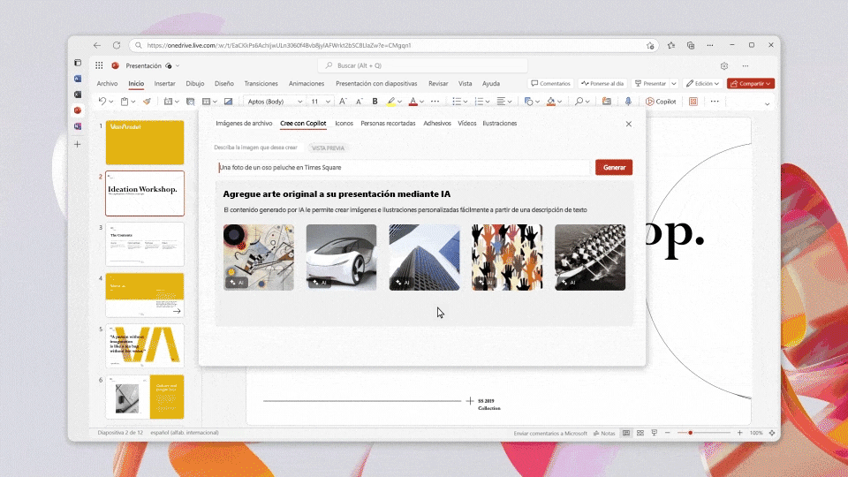
Copilotos
Los copilotos suelen integrarse en otras aplicaciones y proporcionan una manera de que los usuarios obtengan ayuda con tareas comunes de un modelo de IA generativa.
Los desarrolladores pueden crear copilotos que envíen mensajes a modelos de lenguaje grande y generen contenido para su uso en aplicaciones.
Los usuarios profesionales pueden usar copilotos para aumentar su productividad y creatividad con contenido generado por IA.
Notes:
Los copilotos se basan en una arquitectura común, por lo que los desarrolladores pueden crear copilotos personalizados para diversas aplicaciones y servicios específicos de la empresa.
Es posible que vea que los copilotos aparecen dentro de los productos que ya usa, por ejemplo, como una característica de pantalla de chat que se abre junto al archivo.Estos copilotos usan el contenido que se crea o se busca en el producto como información específica para sus resultados.
El copiloto Microsoft 365 trabaja a su lado en aplicaciones de productividad y comunicación, como PowerPoint y Outlook, y le ayuda a crear documentos, hojas de cálculo, presentaciones y correos electrónicos eficaces, entre otros.

Slide 12
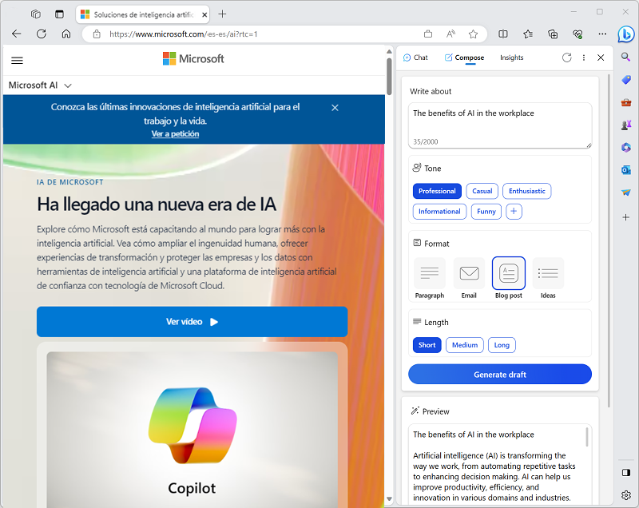
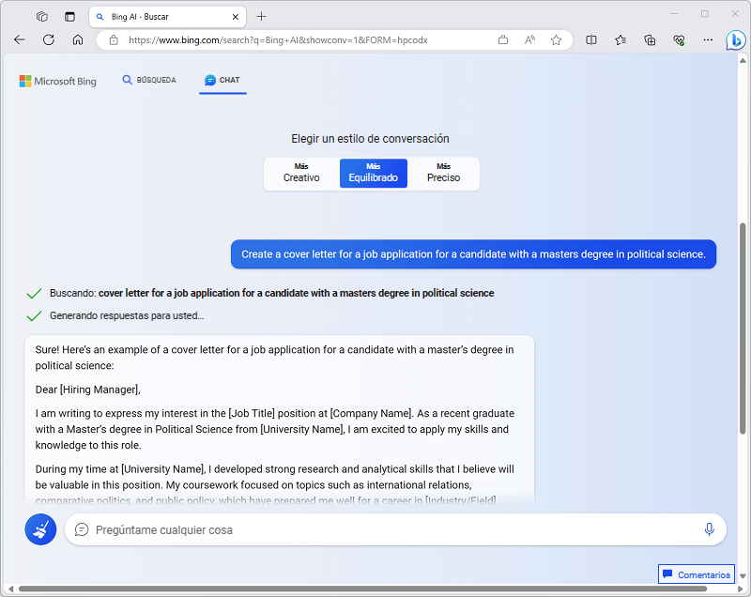
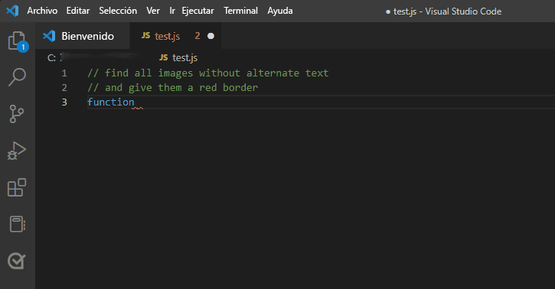
¿Qué son los copilotos?
Otros ejemplos de copilotos
Copiloto del explorador Microsoft Edge
Copiloto de Microsoft Bing
GitHub Copilot
¡Y mucho más!
Notes:
Microsoft ya ha agregado copilotos a las aplicaciones que se usan habitualmente.
En el explorador Microsoft Edge, un copiloto le permite resumir la página que está explorando actualmente o generar nuevo contenido.
El motor de búsqueda Microsoft Bing proporciona un copiloto para ayudar a navegar o realizar búsquedas en Internet mediante la generación de respuestas en lenguaje natural a preguntas basadas en el contexto en lugar de simplemente resultados de búsqueda de páginas indexadas.
El copiloto GitHub ayuda a los desarrolladores de software a escribir, documentar y probar código.

Slide 13
Mejora de las respuestas de la IA generativa con ingeniería de mensajes
El término ingeniería de mensajes describe el proceso de mejora de los mensajes.
Tanto los desarrolladores que diseñan las aplicaciones como los consumidores que usan aplicaciones pueden mejorar la calidad de las respuestas de la IA generativa mediante el lenguaje directo, los mensajes del sistema, los ejemplos o los datos de base.
 | Descripción | Ejemplo
Lenguaje directo | Puede obtener las respuestas más útiles si es explícito sobre el tipo de respuesta que desea. | "Crea una lista de 10 cosas que hacer en Edimburgo durante el mes de agosto".
Mensajes del sistema | Describa cómo debe actuar el chat. | "Eres un asistente útil que responde de forma alegre y amable".
Proporcionar ejemplos | Por lo general, los LLM admiten el aprendizaje sin muestras en el que se pueden generar respuestas sin ejemplos anteriores.Sin embargo, también puede proporcionar algunas respuestas de ejemplo, lo que se conoce como aprendizaje en pocas etapas. | "Visita el castillo por la mañana, antes de que lleguen las multitudes".
Datos de base | Los mensajes pueden incluir datos de base para proporcionar contexto. | Incluya texto de correo electrónico con el mensaje "Resume mi correo electrónico".
Notes:
La calidad de las respuestas que devuelve una aplicación de IA generativa no solo depende del propio modelo, sino de los tipos de mensajes que se proporcionan.
Los mensajes son formas en las que se indica a una aplicación lo que queremos que haga.Un ingeniero puede agregar instrucciones para el programa con mensajes.Por ejemplo, los desarrolladores pueden crear una aplicación de IA generativa para que los profesores creen preguntas de varias opciones relacionadas con el texto que leen los alumnos.Durante el desarrollo de la aplicación, los desarrolladores pueden agregar otras reglas sobre lo que el programa debe hacer con los mensajes que recibe.
Escritura de buenos mensajes
Puede lograr mejores resultados si envía mensajes claros y específicos.
Mensajes del sistema
El mensaje establece el contexto del modelo mediante la descripción de las expectativas y las restricciones, por ejemplo, "Eres un asistente servicial que responde de forma alegre y amistosa".Estos mensajes del sistema determinan las restricciones y los estilos de las respuestas del modelo.
Ejemplos
Sin embargo, también puede proporcionar mensajes de aprendizaje de una sola muestra que incluyan uno o algunos ejemplos de la salida que necesita, como "Visite el castillo por la mañana antes de que lleguen las multitudes".Así, el modelo puede generar respuestas adicionales del mismo estilo que los ejemplos proporcionados en el mensaje.Muestre el chat qué respuestas desea.Intentará imitar las respuestas que agregue.
Datos de base
Puede usar los datos de base como técnica de ingeniería de mensajes para obtener muchas de las ventajas del ajuste fino sin tener que entrenar un modelo personalizado.
Para aplicar esta técnica, incluya datos contextuales en el mensaje para que el modelo pueda usarlos para generar una salida adecuada.Por ejemplo, supongamos que quiere usar un LLM para generar un resumen de un correo electrónico.Puede incluir el texto del correo electrónico en el mensaje con una instrucción para resumirlo.

Slide 14

Ejercicio: Exploración de la inteligencia artificial generativa con el copiloto de Bing Chat
Use el entorno hospedado y las credenciales de Azure proporcionadas para este ejercicio.
En este ejercicio, explorará la IA generativa con el copiloto de Bing Chat.
Las instrucciones también están disponibles en Learn: https://aka.ms/ai900-bing-copilot.
Notes:
Nota:
Para completar este ejercicio, necesitará una cuenta personal de Microsoft.Puede crear uno de forma gratuita en https://signup.live.com/.
Indique que los ejercicios también están disponibles en Microsoft Learn para todas las demás tareas mostradas y analizadas en esta presentación de PowerPoint. https://microsoftlearning.github.io/mslearn-ai-fundamentals.

Slide 15
Aspectos básicos de Azure OpenAI Service
Notes:
https://learn.microsoft.com/es-es/training/modules/explore-azure-openai/
En otras palabras, vamos a...
Descripción de las cargas de trabajo de Azure OpenAI y acceso a Azure OpenAI Service
Descripción de los modelos de inteligencia artificial generativa
Descripción de las funcionalidades de lenguaje, código e imagen de Azure OpenAI

Slide 16
¿Qué es Azure OpenAI?
Azure OpenAI Service es la solución de nube de Microsoft para implementar, personalizar y hospedar modelos de lenguaje grande.
Azure OpenAI Service consta de:
Modelos de IA generativa previamente entrenados.
Funcionalidades de personalización.
Herramientas integradas para detectar y mitigar casos de uso dañinos para que los usuarios puedan implementar la inteligencia artificial de forma responsable.
Seguridad de nivel empresarial con control de acceso basado en rol (RBAC) y redes privadas.
Puede usar varios métodos para desarrollar soluciones de Azure OpenAI: Azure AI Studio, API REST, SDK admitidos y CLI de Azure.
Notes:
Azure OpenAI Service reúne lo mejor de los modelos y las API de vanguardia de OpenAI, pero con la seguridad y la escalabilidad de la plataforma de nube de Azure.La asociación de Microsoft con OpenAI permite a los usuarios de Azure OpenAI acceder a las innovaciones más recientes del modelo de lenguaje.
Azure AI Studio
Los desarrolladores pueden trabajar con estos modelos en Azure AI Studio, un entorno basado en web en el que los profesionales de IA pueden implementar, probar y administrar LLM que admiten el desarrollo de aplicaciones de IA generativa en Azure.
En Azure AI Studio, puede implementar modelos de lenguaje grande, proporcionar ejemplos con algunas muestras y probarlos en el área de juegos de chat de Azure OpenAI Studio.

Slide 17
¿Qué modelos admite Azure OpenAI?
Azure OpenAI admite muchos modelos de lenguaje grande: | Descripción
GPT-4 | Un conjunto de modelos que mejoran el GPT-3.5 y que pueden comprender, así como, generar código y lenguaje natural.
GPT-3.5 | Un conjunto de modelos que mejoran el modelo GPT-3 y que pueden comprender, así como generar, código y lenguaje natural.
Incrustraciones | Un conjunto de modelos que pueden convertir texto en forma vectorial numérica para facilitar la similitud del texto.
DALL-E (versión preliminar) | Una serie de modelos en versión preliminar que pueden generar imágenes originales a partir de lenguaje natural.
Notes:
Azure OpenAI reúne lo mejor de los modelos y las API de vanguardia de OpenAI, pero con la seguridad y la escalabilidad de la plataforma de nube de Azure.La asociación de Microsoft con OpenAI permite a los usuarios de Azure OpenAI acceder a las innovaciones más recientes del modelo de lenguaje.
Los modelos GPT-4 son la última generación de modelos generativos previamente entrenados (GPT) que pueden generar finalizaciones de código y lenguaje natural basadas en mensajes de lenguaje natural.El acceso a los modelos GPT-4 está actualmente restringido; para acceder, los clientes existentes de Azure OpenAI pueden solicitarlo rellenando este formulario.
Los modelos GPT 3.5 pueden generar finalizaciones de código y lenguaje natural basadas en mensajes de lenguaje natural.En concreto, los modelos GPT-35-turbo están optimizados para interacciones basadas en chat y funcionan bien en la mayoría de los escenarios de IA generativos.
Los modelos de incrustaciones convierten texto en vectores numéricos y son útiles en escenarios de análisis de lenguaje, como comparar orígenes de texto con similitudes.
Los modelos DALL-E se usan para generar imágenes basándose en mensajes de lenguaje natural.Actualmente, los modelos DALL-E están en versión preliminar.Los modelos DALL-E no aparecen en la interfaz de Azure OpenAI Studio y no es necesario implementarlos explícitamente.
Los modelos difieren según la velocidad, el costo y la forma en que realizan tareas específicas.Puede obtener más información sobre las diferencias y los modelos que se ofrecen más recientes en la documentación de Azure OpenAI Service.

Slide 18
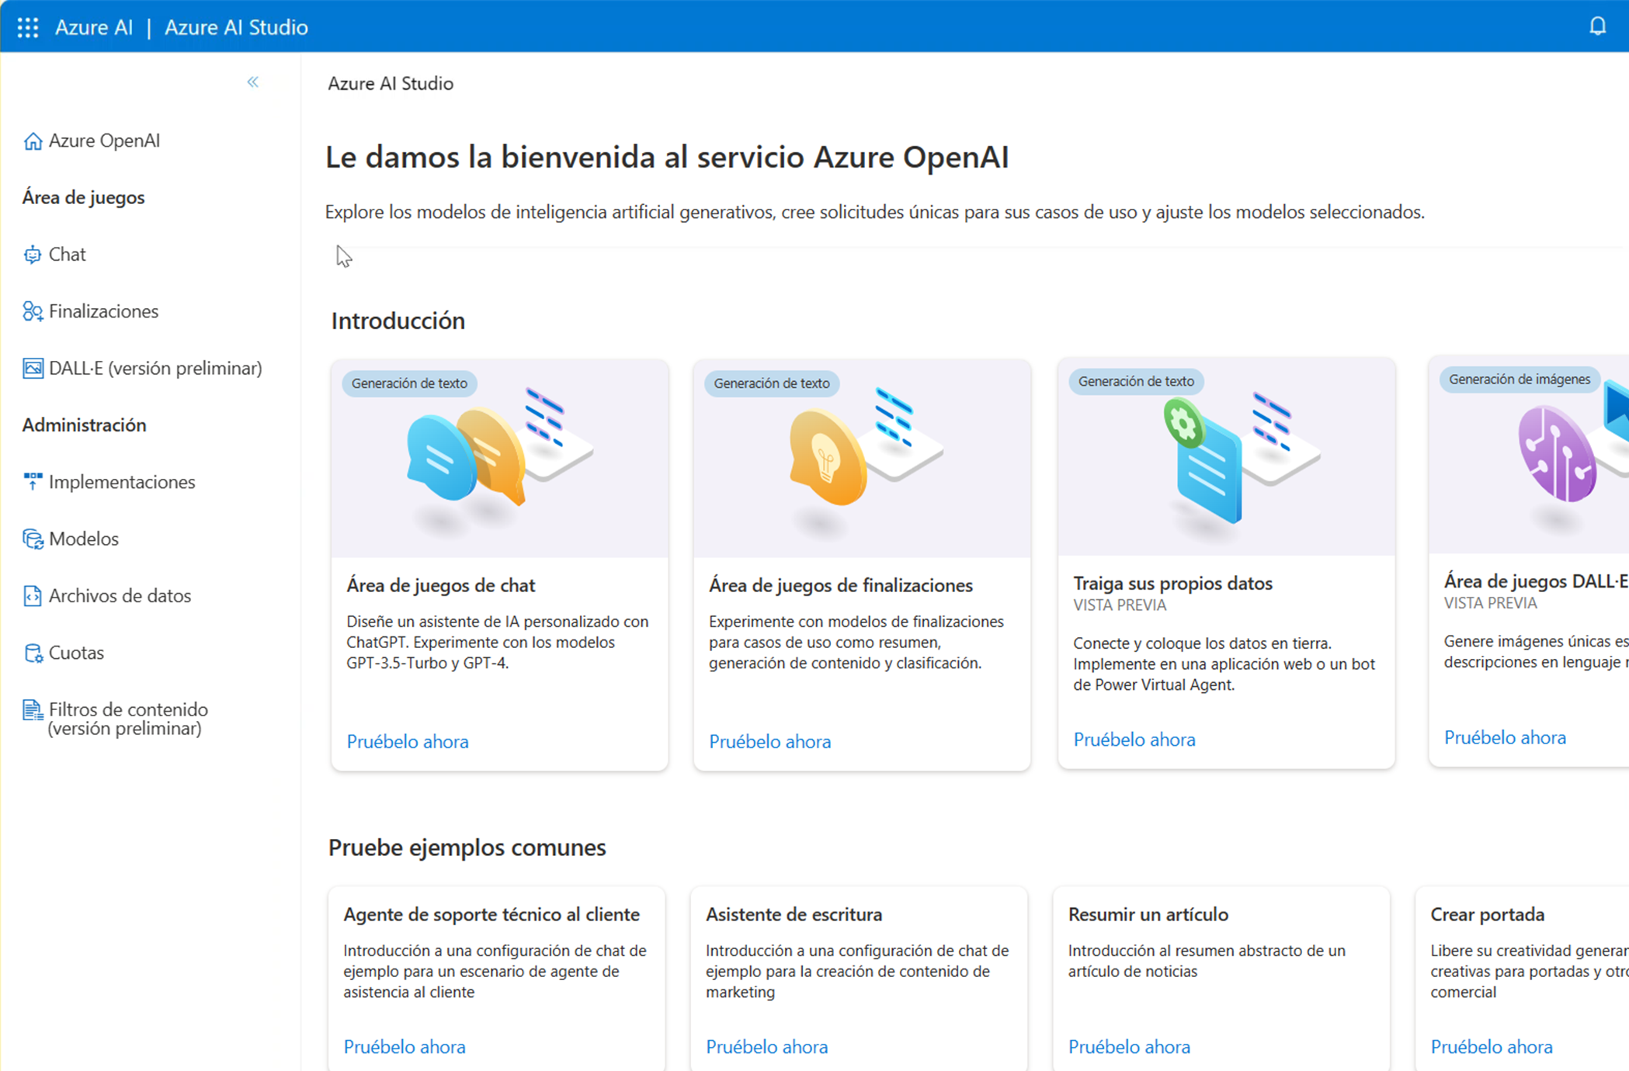
Cómo usar Azure OpenAI
Azure OpenAI Studio:
Compilación e implementación de modelos de IA para aplicaciones de software
Con tecnología de modelos de IA generativa optimizados para varias tareas
Los modelos de Azure OpenAI incluyen: GPT-4, GPT-3.5, inserciones y modelos DALL-E
Áreas de juego:
Experimentación con modelos de Azure OpenAI sin codificar
Uso de la configuración del asistente para indicar al modelo cómo debe comportarse.
Notes:
Actualmente, debe solicitar acceso a Azure OpenAI.Una vez concedido acceso, puede usar el servicio mediante la creación de un recurso de Azure OpenAI, como lo haría con otros servicios de Azure.Una vez creado el recurso, puede usar el servicio a través de las API REST, el SDK de Python o la interfaz basada en web en Azure OpenAI Studio.
Descripción del modo en que el uso de Azure OpenAI resulta clave:
Azure OpenAI Studio es el espacio para construir e implementar modelos de IA para aplicaciones de software.
Aprovecha modelos específicos de IA generativa adaptados para varias tareas.
Entre los modelos más destacados se encuentran GPT-4, GPT-3.5, los modelos de inserción y los modelos DALL-E.
Las áreas de juegos ofrecen un entorno sin código para la experimentación.
En el área de juegos del chat, puede definir cómo se comporta el modelo mediante la configuración del asistente.

Slide 19
Funcionalidades de lenguaje natural de Azure OpenAI
Los modelos generadores de transformadores previamente entrenados (GPT) son excelentes para comprender y crear lenguaje natural.
Por ejemplo, dado un aviso en el que el usuario escribe en el texto que solicita una receta de cocina:
He aquí un ejemplo de la respuesta generada por Azure OpenAI:
Escriba las instrucciones de la receta de una tarta de frutas basada en estos ingredientes:
Fresas
Blueberries (Arándanos)
Harina
Huevos
Leche
Instrucciones:
1.Precaliente el horno a 350 grados Fahrenheit.
2.En un tazón mediano, mezcle 1 taza de harina y 1 huevo hasta que formen una masa.
3.Engrase un molde para tartas de 9 pulgadas con mantequilla o spray antiadherente.
4.Extienda la masa y colóquela en el molde.
5.En un tazón aparte, mezcle 1 taza de fresas, 1 taza de arándanos y 1 taza de leche.
6.Vierta la mezcla de fruta en el molde.
7.Opción Bake
Notes:
Los modelos de Azure OpenAI procesan lenguaje natural y generan respuestas.
Aplicación a nuevos casos de uso
ChatGPT es un ejemplo.
Combina la interfaz de usuario de front-end y el modelo de IA generativa de back-end.
Disponible como un bloque de creación en las API de OpenAI y Azure OpenAI.
Los desarrolladores personalizan cada caso de uso específico.

Slide 20
Funcionalidades de generación de código de Azure OpenAI
Los modelos de GPT traducen fragmentos de código o lenguaje natural en código.
La generación de código va más allá de escribir código a partir de mensajes de lenguaje natural.Dado el código siguiente, puede generar pruebas unitarias como se muestra a la derecha:
Python
# Python 3
def mult_numbers(a, b):
return a * b
# Unit test
def test_mult_numbers():
assert mult_numbers(3, 4) == 12
assert mult_numbers(0, 10) == 0
assert mult_numbers(4, 0) == 0
# Unit test
def test_mult_numbers_negative():
assert mult_numbers(-1, 10) == -10
assert mult_numbers(10, -1) == -10
Python
# Python 3
def mult_numbers(a, b):
return a * b
# Unit test
def
Notes:
Copiloto de GitHub
OpenAI se ha asociado con GitHub para crear GitHub Copilot, que llaman a un programador de pares de IA.GitHub Copilot integra la eficacia de OpenAIIce en un complemento para entornos de desarrolladores como Visual Studio Code.
Una vez instalado y habilitado el complemento, puede empezar a escribir el código y GitHub Copilot comienza a sugerir automáticamente el resto de la función en función de los comentarios de código o el nombre de la función.
GitHub Copilot ofrece varias sugerencias para la finalización del código, que puede tabular mediante métodos abreviados de teclado.Cuando se proporcionan comentarios de código informativo, incluso puede sugerir un nombre de función junto con el código de función completo.

Slide 21
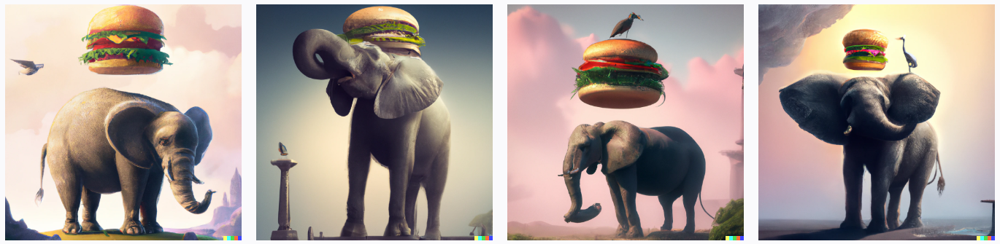
Funcionalidades de generación de imágenes de Azure OpenAI
Los modelos de IA generativa pueden editar y crear imágenes.El modelo que funciona con imágenes se denomina DALL-E, que admite la creación de imágenes, la edición de imágenes y la creación de variaciones de imagen.
Generación de imágenes: Con DALL-E, puede incluso solicitar una imagen en un estilo determinado.También se pueden usar estilos para ediciones y variaciones.
Edición de una imagen: DALL-E puede editar la imagen según lo solicitado cambiando su estilo, agregando o quitando elementos o generando contenido nuevo para agregar.
Variaciones de imagen: Las variaciones de imagen se pueden crear proporcionando una imagen y especificando cuántas variaciones de la imagen desea.
Solicitud: Crea cuatro variaciones de una imagen de un elefante con una hamburguesa.
Notes:
Por ejemplo, dado el mensaje "un elefante de pie con una hamburguesa en la parte superior, estilo arte digital", como aparece en la imagen anterior, el modelo genera imágenes de arte digital que representan exactamente lo que se pide.

Slide 22
Demostración: Exploración de Azure OpenAI Service
Siga los pasos de la página del ejercicio en: https://aka.ms/ai900-azure-openai
En esta demostración, verá las funcionalidades de Azure OpenAI en acción.
Notes:
Instructores: se recomienda completar el ejercicio con antelación.Durante la clase, puede demostrar el servicio.
https://microsoftlearning.github.io/mslearn-ai-fundamentals/Instructions/Labs/13-azure-openai.html
Instructores: Como el acceso a Azure OpenAI Service es por aplicación, puede desarrollar una demostración del laboratorio en el vínculo anterior.Si no tiene acceso, también deberá registrarse para acceder a Azure OpenAI (incluidos los modelos de texto y código, así como la generación de imágenes DALL-E).

Slide 23
Inteligencia artificial generativa responsable
Notes:
https://learn.microsoft.com/training/modules/responsible-generative-ai/
Comencemos con el objetivo de aprendizaje: Exploración de la IA generativa responsable
En el objetivo de aprendizaje se explora un conjunto de directrices para una IA generativa responsable definida por expertos en Microsoft.Las directrices para la IA generativa responsable se basan en el estándar de IA responsable de Microsoft para tener en cuenta consideraciones específicas relacionadas con los modelos de IA generativa.

Slide 24
Planear una solución de inteligencia artificial generativa responsable
El proceso de cuatro fases para desarrollar e implementar un plan de IA responsable es el siguiente:
Identificación
Medida
Mitigación
Operaciones
Daños posibles que son relevantes para la solución planeada.
La presencia de estos daños en las salidas que genera la solución.
Los daños en varias capas de la solución para minimizar su presencia e impacto.
La solución de manera responsable al definir y seguir un plan de preparación de la implementación y las operaciones.
Notes:
La guía de Microsoft para la IA generativa responsable está diseñada para ser práctica.Define un proceso de cuatro fases para desarrollar e implementar un plan de IA responsable al usar modelos generativos.Las cuatro fases del proceso son:
Identificar daños posibles que son relevantes para la solución planeada.
Medir la presencia de estos daños en las salidas que genera la solución.
Mitigar los daños en las diversas capas de la solución a fin de minimizar su presencia e impacto, y garantizar la comunicación transparente sobre los riesgos posibles para los usuarios.
Operar la solución de manera responsable al definir y seguir un plan de preparación de la implementación y las operaciones.
Estas fases corresponden estrechamente a las funciones del marco de administración de riesgos de IA de NIST.
En el resto de este objetivo de aprendizaje se describe en detalle cada una de estas fases y se proporcionan sugerencias para las acciones que puede realizar para implementar una solución de IA generativa correcta y responsable.

Slide 25
Demostración: Exploración de filtros de contenido en Azure OpenAI
Siga los pasos de la página del ejercicio en: https://aka.ms/ai900-content-filters
En esta demostración, verá los filtros de contenido de Azure OpenAI en acción.
Notes:
Instructores: se recomienda completar el ejercicio con antelación.Durante la clase, puede demostrar el servicio.
https://microsoftlearning.github.io/mslearn-ai-fundamentals/Instructions/Labs/14-azure-openai-content-filters.html
Instructores: Como el acceso a Azure OpenAI Service es por aplicación, puede desarrollar una demostración del laboratorio en el vínculo anterior.Si no tiene acceso, también deberá registrarse para acceder a Azure OpenAI (incluidos los modelos de texto y código, así como la generación de imágenes DALL-E).

Slide 26
Prueba de conocimientos
¿Cuál de las siguientes opciones clasificaría como IA generativa?
Transcribir voz en texto
Escribir un nuevo informe
Extraer información de un recibo
¿Cómo puede demostrar las funcionalidades de IA generativa de Azure OpenAI sin escribir código?
OpenAI Studio
Azure portal
REST API
Va a diseñar una aplicación mediante Azure OpenAI Service.¿Qué pasos debe seguir para garantizar el uso responsable de la IA en la aplicación?
No se necesita nada.La IA responsable está integrada en el modelo.
Creación de un plan que incluya la formación de los usuarios potenciales sobre la IA responsable
Cree un plan que incluya los pasos siguientes: Planear, medir, mitigar y operar
Notes:
Deje unos minutos para que los alumnos piensen las preguntas y, después, muestre las respuestas correctas.

Slide 27

Resumen
Aspectos básicos de la IA generativa
Describir el lugar de la inteligencia artificial generativa en el desarrollo de la inteligencia artificial.
Describir los modelos de lenguaje grande y su papel en las aplicaciones inteligentes.
Describir cómo Azure OpenAI admite la creación de aplicaciones inteligentes.
Describir ejemplos de copilotos y buenos mensajes.
Aspectos básicos de Azure OpenAI Service
Descripción de las cargas de trabajo de Azure OpenAI y acceso a Azure OpenAI Service
Descripción de los modelos de inteligencia artificial generativa
Descripción de las funcionalidades de lenguaje, código e imagen de Azure OpenAI
Exploración de la inteligencia artificial generativa responsable
Descripción de las cuatro fases de una solución de IA generativa responsable

Slide 28

Referencias
Obtenga más información sobre:
Aspectos básicos de la IA generativa
Aspectos básicos de Azure OpenAI Service
Aspectos básicos de la inteligencia artificial generativa responsable
A través del contenido de Learn: Aspectos básicos de Microsoft Azure AI: IA generativa - Formación| Microsoft Learn
Notes:
Anime a los alumnos a revisar el contenido de Learn para obtener más información.

Slide 29
Diapositiva de cierre

